Slide 1
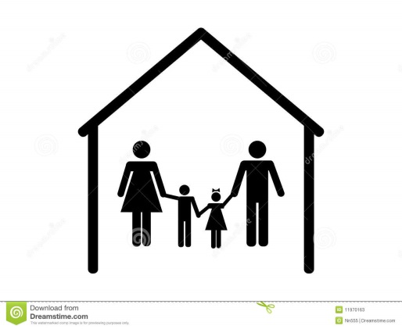
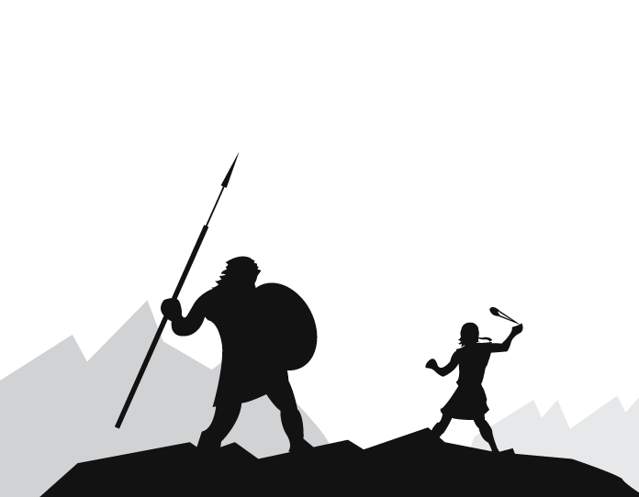
Autorität und Vollmacht
Autoritätsbereiche
Sich selbst – eigenes Leben
Diejenigen, die einem anvertraut sind (Bereiche, Menschen)
Über den Feind

Slide 2
Autorität und Vollmacht
Autoritätsbereiche
Matthäus 10,8:
Macht Kranke gesund
weckt Tote auf
macht Aussätzige rein
treibt Dämonen aus
Johannes 14,12:
Wahrlich, wahrlich, ich sage euch: Wer an mich glaubt, der wird die Werke auch tun, die ich tue, und wird größere als diese tun; denn ich gehe zum Vater.

Slide 3
Autorität und Vollmacht
Heilt Kranke
Markus 16,17-18:
Die Zeichen aber, die folgen werden denen, die da glauben, sind diese: In meinem Namen werden sie Dämonen austreiben, in neuen Zungen reden,
Schlangen mit den Händen hochheben, und wenn sie etwas Tödliches trinken, wird's ihnen nicht schaden; Kranken werden sie die Hände auflegen, so wird's gut mit ihnen.
Apostelgeschichte 5,12-15:
Es geschahen aber viele Zeichen und Wunder im Volk durch die Hände der Apostel; und sie waren alle in der Halle Salomos einmütig beieinander. Von den andern aber wagte keiner, sich zu ihnen zu halten; doch das Volk schätzte sie hoch. Immer mehr aber wuchs die Zahl derer, die an den Herrn glaubten – eine Menge Männer und Frauen –, sodass sie die Kranken sogar auf die Straßen hinaustrugen und sie auf Betten und Bahren legten, damit, wenn Petrus käme, wenigstens sein Schatten auf einige von ihnen fiele.

Slide 4
Autorität und Vollmacht
Woher kommt Krankheit?
1. Mose 1,31:
Und Gott sah an alles, was er gemacht hatte, und siehe, es war sehr gut. Da ward aus Abend und Morgen der sechste Tag.
2. Mose 15,26:
Wirst du der Stimme des HERRN, deines Gottes, gehorchen und tun, was recht ist vor ihm, und merken auf seine Gebote und halten alle seine Gesetze, so will ich dir keine der Krankheiten auferlegen, die ich den Ägyptern auferlegt habe; denn ich bin der HERR, dein Arzt.
2. Mose 23,25-26:
Aber dem HERRN, eurem Gott, sollt ihr dienen, so wird er dein Brot und dein Wasser segnen, und ich will alle Krankheit von dir wenden. Es soll keine Frau in deinem Lande eine Fehlgeburt haben oder unfruchtbar sein, und ich will dich alt werden lassen.

Slide 5
Autorität und Vollmacht
Verheissungen der Heilung
Jesaja 53,4-5:
Fürwahr, er trug unsre Krankheit und lud auf sich unsre Schmerzen. Wir aber hielten ihn für den, der geplagt und von Gott geschlagen und gemartert wäre. Aber er ist um unsrer Missetat willen verwundet und um unsrer Sünde willen zerschlagen. Die Strafe liegt auf ihm, auf dass wir Frieden hätten, und durch seine Wunden sind wir geheilt.

Slide 6
Autorität und Vollmacht
Jesus Christus kommt als Retter
Apostelgeschichte 2,21:
Und es soll geschehen: Wer den Namen des Herrn anrufen wird, der soll gerettet werden.«
sozo (griechisch) = retten, befreien, beschützen, heilen, bewahren, ganz machen
Matthäus 4,23:
Und er zog umher in ganz Galiläa, lehrte in ihren Synagogen und predigte das Evangelium von dem Reich und heilte alle Krankheiten und alle Gebrechen im Volk. Und die Kunde von ihm erscholl durch ganz Syrien. Und sie brachten zu ihm alle Kranken, mit mancherlei Leiden und Qualen behaftet, Besessene, Mondsüchtige und Gelähmte; und er machte sie gesund.

Slide 7
Autorität und Vollmacht
Heilung ist Gottes Wille
Krankheit ist nicht in der ursprünglichen Absicht Gottes
Krankheit kommt durch den Sündenfall in die Welt
Gott verschont sein Volk vor und heilt es von Krankheiten
Jesus heilt alle Menschen, die zu ihm kommen oder gebracht werden
Die Heilung, Rettung in Jesus Christus ist umfassend und bezieht sich auf den Körper, die Seele und den Geist
Es gehört zum Jüngerschaftsauftrag das Heil und die Heilung zu den Menschen zu bringen
Dein Reich komme wie im Himmel so auf Erde

Slide 8
Autorität und Vollmacht
Heilung ist Gottes Wille
Hörendes Beten hilft zu erkennen, was Gott heilen möchte (innerlich – äusserlich)
Es ist nie falsch für Heilung zu beten – das Ergebnis können wir Gott überlassen (innerlich – äusserlich)
unsere Treue und Verfügbarkeit ist gefragt, nicht ‘unser’ Erfolg. Wir müssen dabei niemandem etwas versprechen oder manipulativ beten.

Slide 9
Autorität und Vollmacht
Wie und wann beten mit Kranken?
Kranke brauchen Aufmerksamkeit, Ermutigung und Trost → sind keine Heilungswunder-Objekte
Bibelworte und Gebet richten die Grundwerte des Reiches Gottes auf
Jesus heilt auf unterschiedlichste Weise – kein Schema
Lukas 4,22-30: Grundsätzliches über Wunder
Lukas 4,38-39: Befiehlt dem Fieber zu weichen
Lukas 4,40: legte Hände auf und heilte sie alle
Lukas 5,12-16: streckte die Hand aus und berührte den Aussätzigen
Lukas 5,20: Gelähmter: Sohn, deine Sünden sind dir vergeben
Lukas 5,24: Gelähmter: Steh auf, nimm deine Matte und geh nach Hause
Lukas 6,10: Verkrüppelte Hand: Streck deine Hand aus

Slide 10
Autorität und Vollmacht
Wie und wann beten mit Kranken?
Lukas, 6,19: Alle wollten ihn berühren, weil eine heilende Kraft von ihm ausging, und alle wurden geheilt.
Lukas 7, 7: Sprich einfach ein Wort, und mein Diener wird gesund werden
Lukas 8, 44: Nun näherte sie sich Jesus von hinten und berührte den Saum seines Gewandes. Augenblicklich hörte die Blutung auf
Lukas 13, 12: «Frau, du bist von deiner Krankheit erlöst.» Dann berührte er sie, und sofort konnte sie sich aufrichten.
Lukas 14, 4: berührte Jesus den kranken Mann, heilte ihn und schickte ihn fort.
Lukas 17, 14: «Geht und zeigt euch den Priestern.» Und während sie gingen, verschwand ihr Aussatz
Lukas 18, 41: Was soll ich für dich tun? Herr, bat er, ich möchte sehen können. Da sagte Jesus du sollst wieder sehen können. Dein Glaube hat dich gerettet. Und augenblicklich konnte der Mann sehen.

Slide 11
Autorität und Vollmacht
Wie und wann beten mit Kranken?
Lukas 18, 41: Was soll ich für dich tun? Herr, bat er, ich möchte sehen können. Da sagte Jesus du sollst wieder sehen können. Dein Glaube hat dich gerettet. Und augenblicklich konnte der Mann sehen.
Lukas 22, 51: Und er berührte das Ohr des Mannes und heilte ihn.
Johannes 9, 1-5: Ist Sünde Ursache von Krankheit?
Johannes 9,6-7: Brei mit Erde und Spucke auf Augen gestrichen und beim Teich Siloah waschen.
Jakobus 5,14: Ist jemand krank, der rufe zu sich die Ältesten der Gemeinde

